Slide 1


Complicanze oculari del diabete:
LA RETINOPATIA DIABETICA
Dott.ssa Silvia Bini
Direttore UOC di Oculistica: Dott. Romeo Altafini
Distretto Dolo – Mirano
AULSS 3 Serenissima

Slide 2

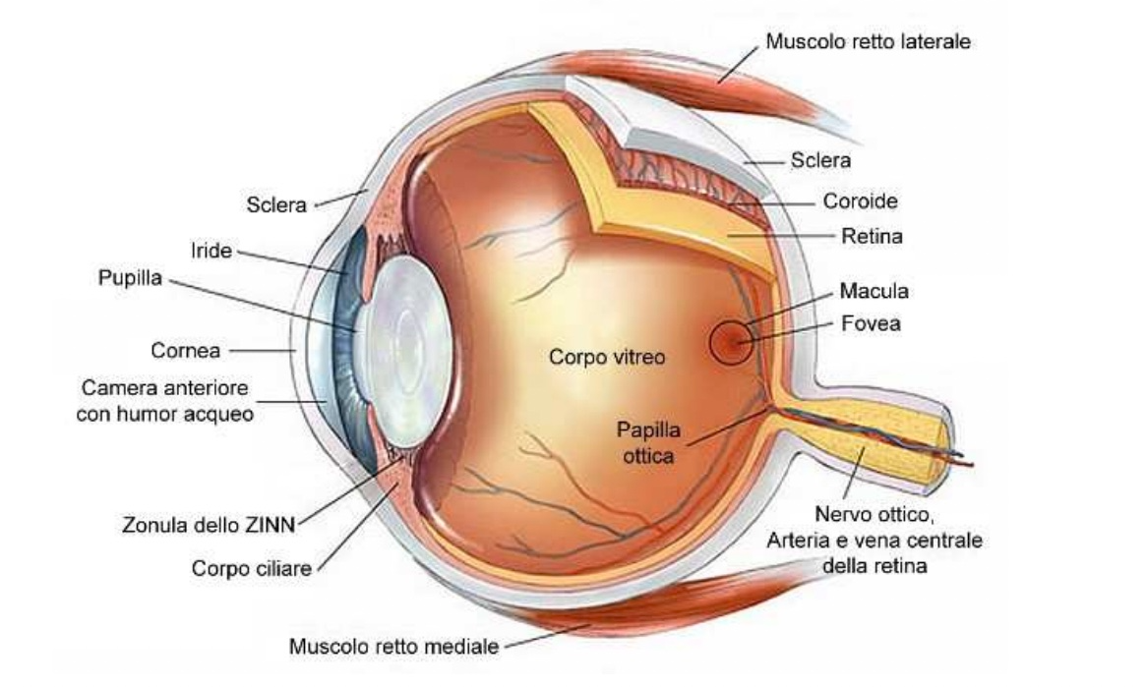
Notes:
I fotorecettori trasformano l’impulso luminoso in un segnale nervoso, che è poi trasmesso alle cellule degli strati più interni per successive elaborazioni. La catena retinica termina con le cellule ganglionari i cui assoni convergono nel nervo ottico e trasmettono l’informazione visiva al cervello.

Slide 3
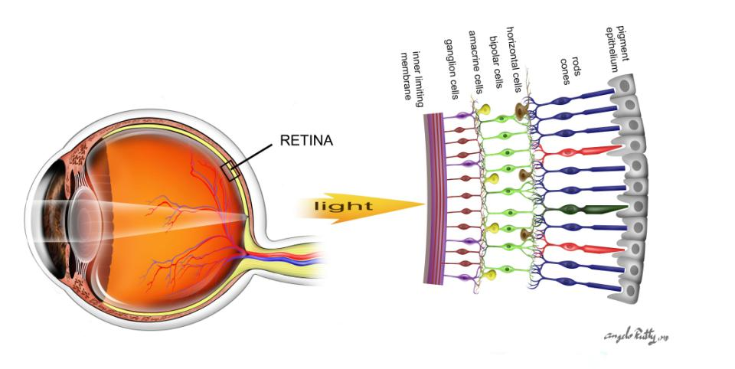
RETINA
Notes:
I fotorecettori trasformano l’impulso luminoso in un segnale nervoso, che è poi trasmesso alle cellule degli strati più interni per successive elaborazioni. La catena retinica termina con le cellule ganglionari i cui assoni convergono nel nervo ottico e trasmettono l’informazione visiva al cervello.

Slide 4
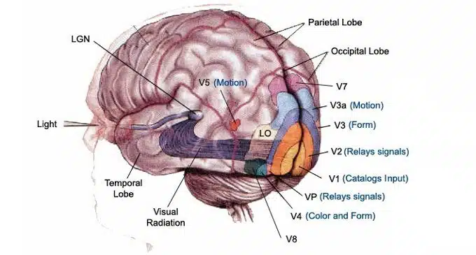
VEDIAMO
CON IL CERVELLO
Notes:
I fotorecettori trasformano l’impulso luminoso in un segnale nervoso, che è poi trasmesso alle cellule degli strati più interni per successive elaborazioni. La catena retinica termina con le cellule ganglionari i cui assoni convergono nel nervo ottico e trasmettono l’informazione visiva al cervello.

Slide 5

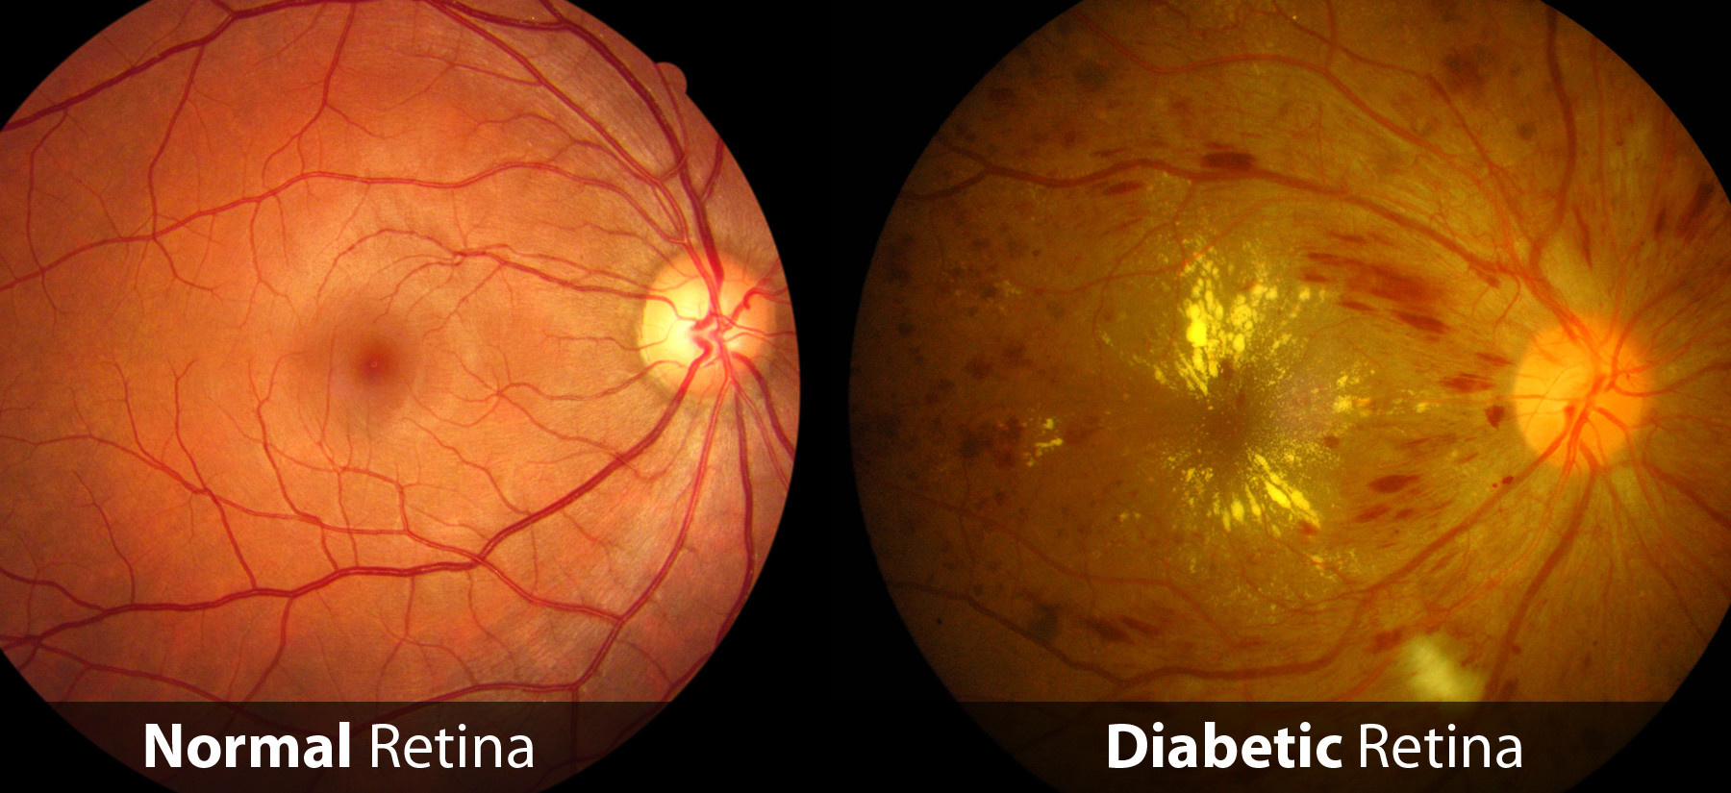
Notes:
I fotorecettori trasformano l’impulso luminoso in un segnale nervoso, che è poi trasmesso alle cellule degli strati più interni per successive elaborazioni. La catena retinica termina con le cellule ganglionari i cui assoni convergono nel nervo ottico e trasmettono l’informazione visiva al cervello.

Slide 6
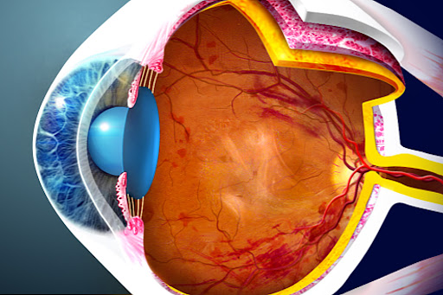
Notes:
I fotorecettori trasformano l’impulso luminoso in un segnale nervoso, che è poi trasmesso alle cellule degli strati più interni per successive elaborazioni. La catena retinica termina con le cellule ganglionari i cui assoni convergono nel nervo ottico e trasmettono l’informazione visiva al cervello.

Slide 7
PERIFERIA RETINICA
MACULA
Notes:
I fotorecettori trasformano l’impulso luminoso in un segnale nervoso, che è poi trasmesso alle cellule degli strati più interni per successive elaborazioni. La catena retinica termina con le cellule ganglionari i cui assoni convergono nel nervo ottico e trasmettono l’informazione visiva al cervello.

Slide 8
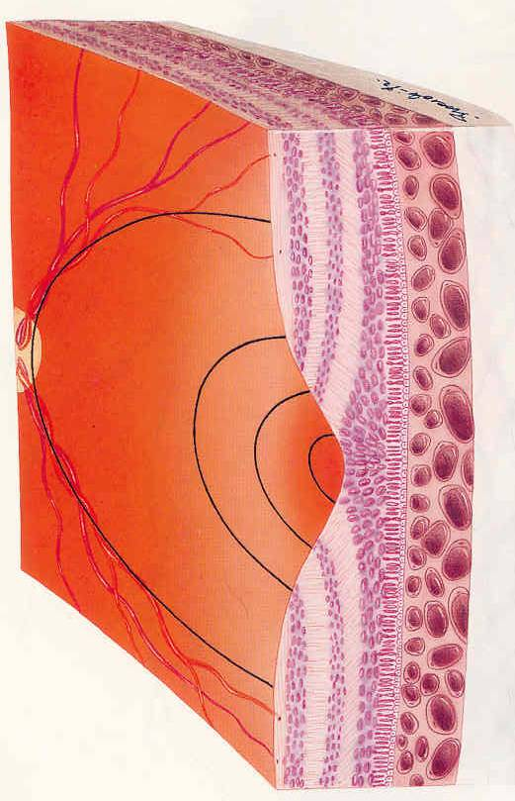
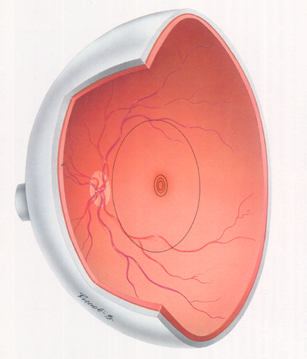
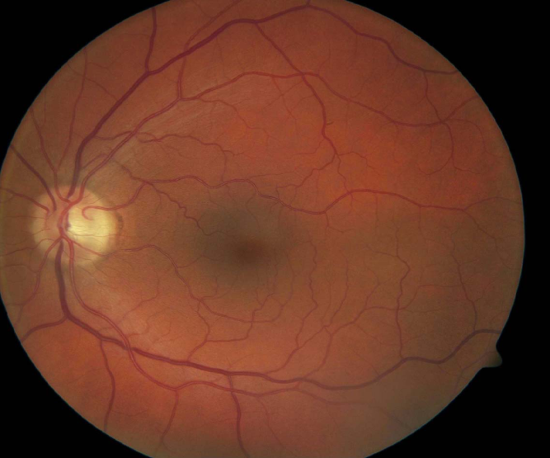
LA MACULA
Deputata alla percezione delle immagini
Se si danneggia si ha compromissione della vista:
- la visione diventa offuscata e distorta
- si può arrivare alla cecità legale
MACULA

Slide 9
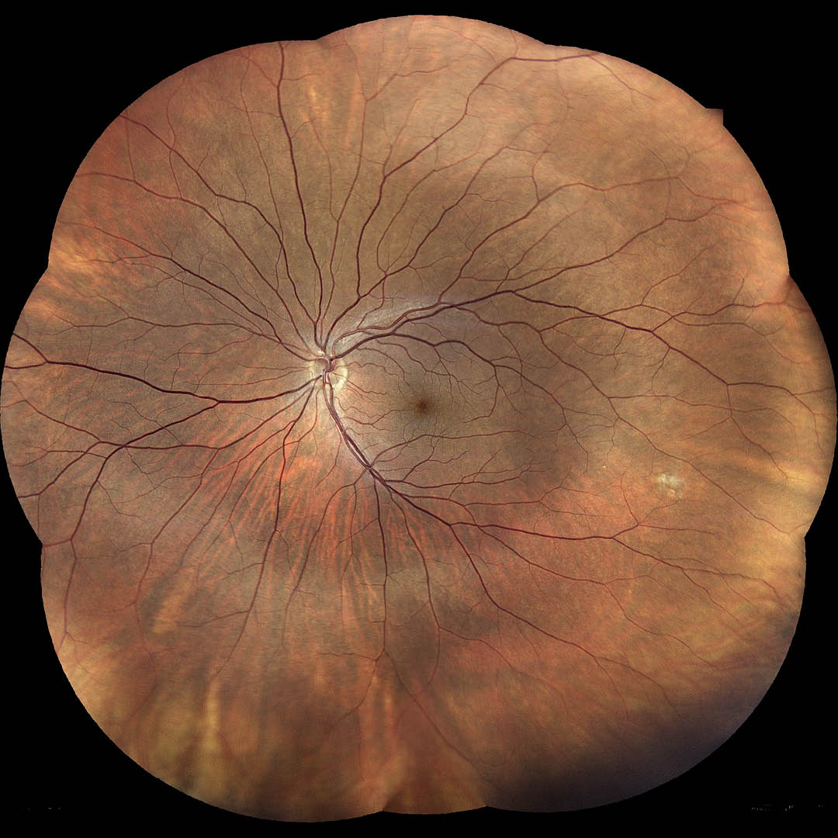
PERIFERIA RETINICA
Dopo 5 anni | 20%
Dopo 10 anni | 45 – 55%
Dopo 15 anni | 80%
MACULA

Slide 10
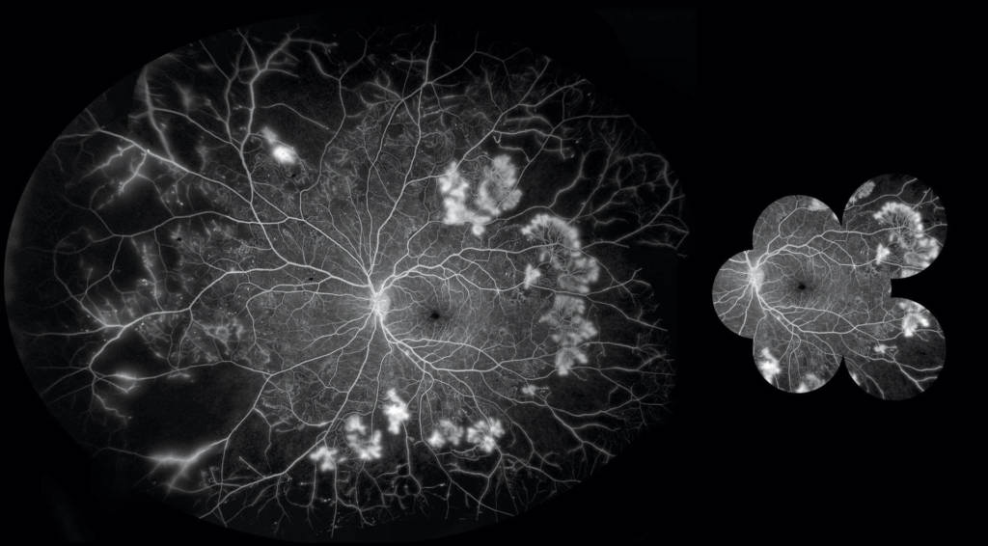
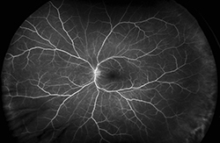
LA PERIFERIA RETINICA

Slide 11
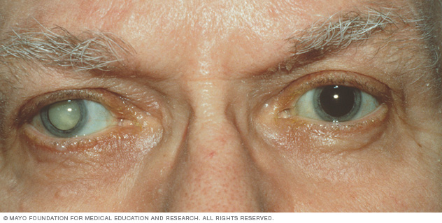
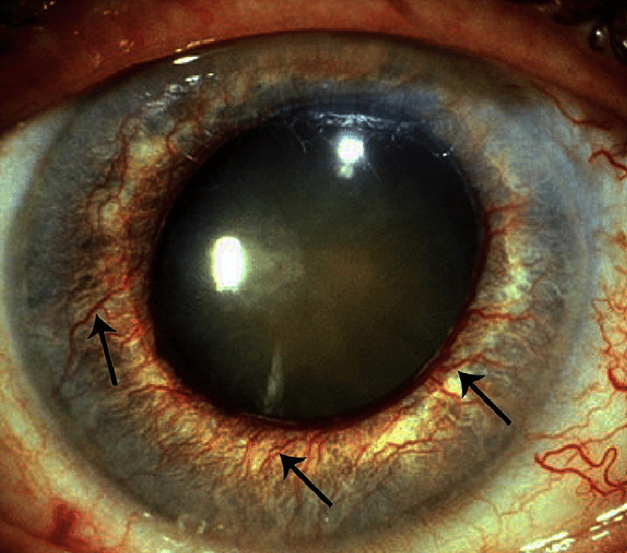
CATARATTA PRECOCE
Glaucoma neovascolare

Slide 12
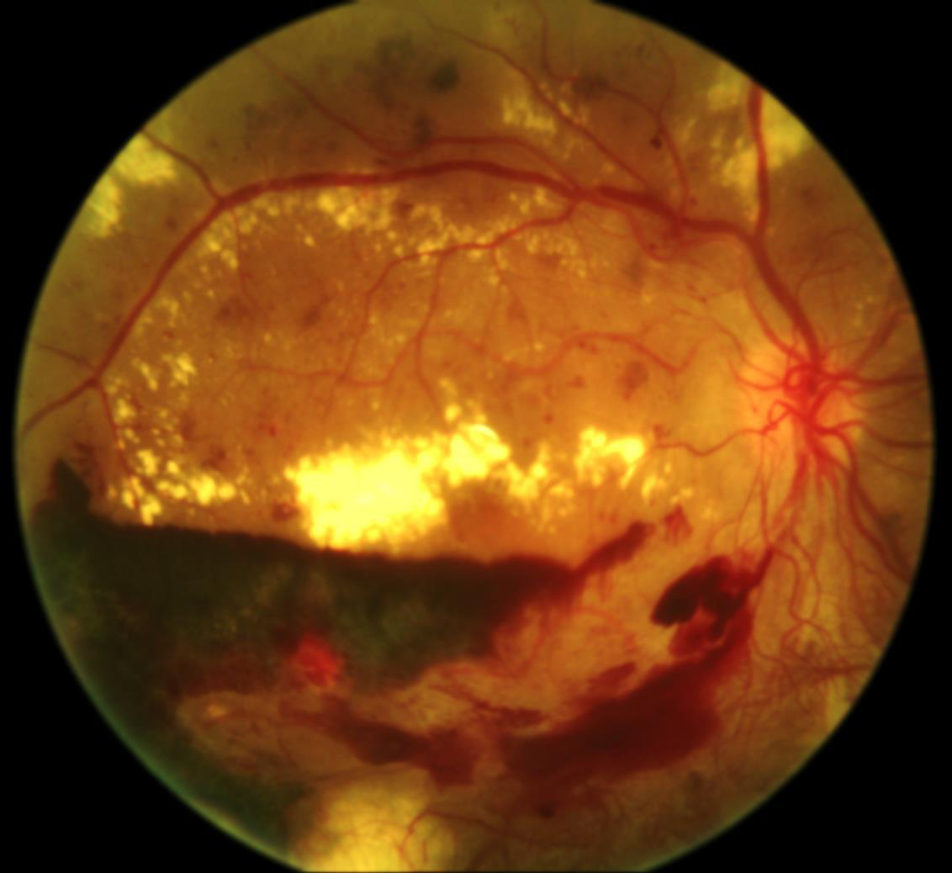
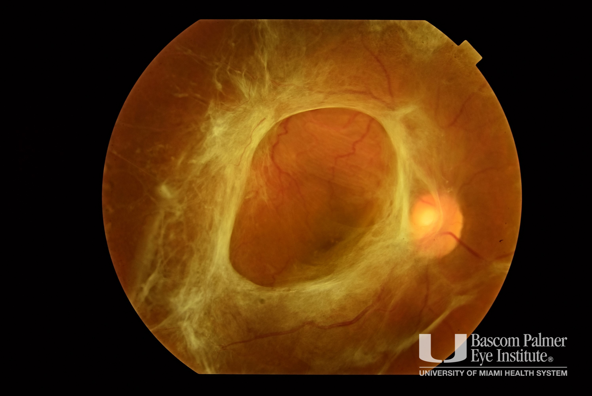
Emovitreo
Distacco di retina

Slide 13
La Retinopatia Diabetica
Nel nostro paese la retinopatia diabetica rappresenta la principale complicanza oculare del diabete mellito, e la maggiore causa di cecità nella popolazione in età lavorativa

Slide 14
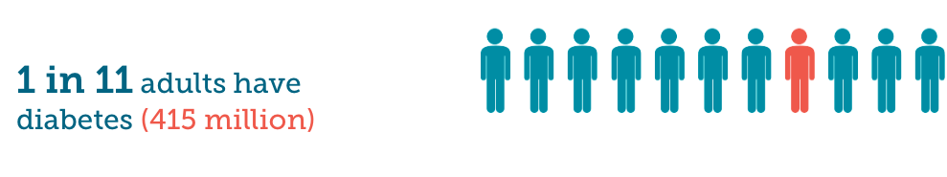
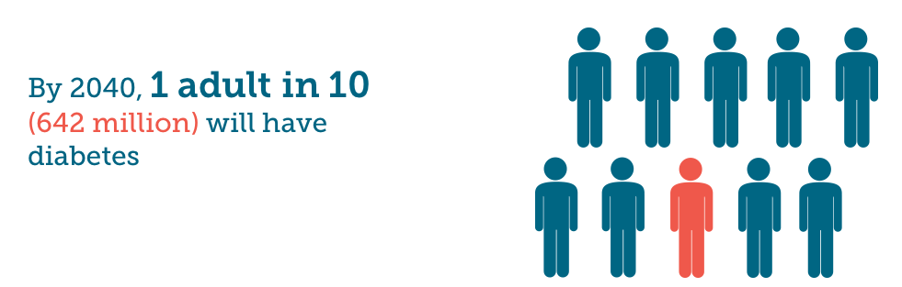
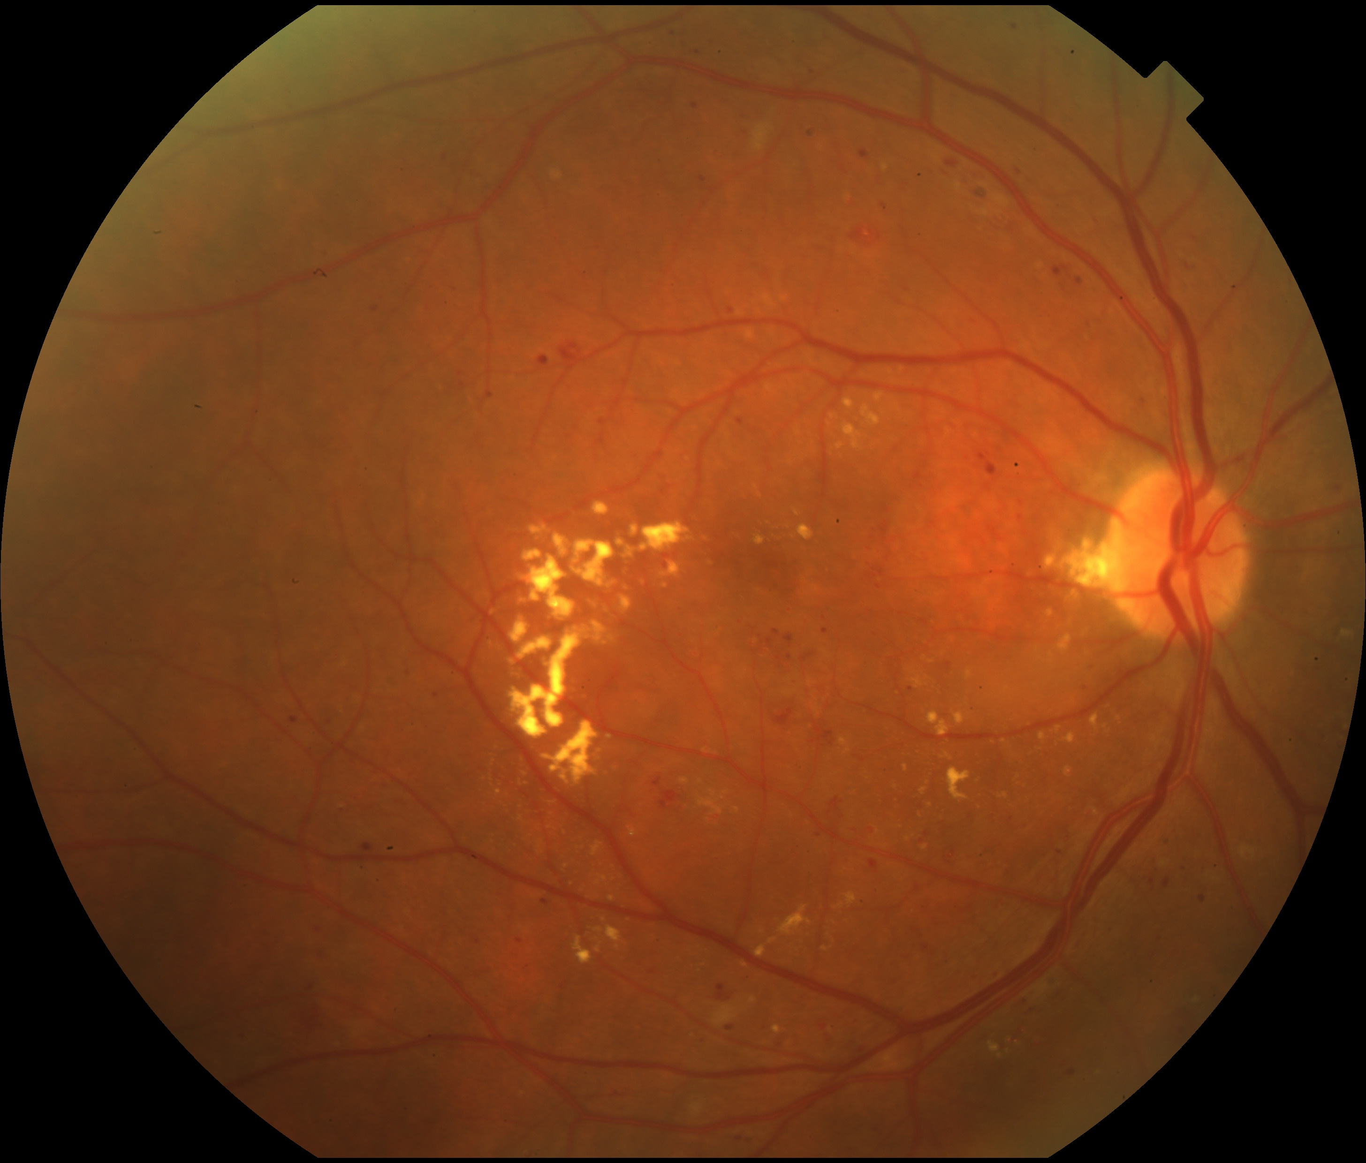
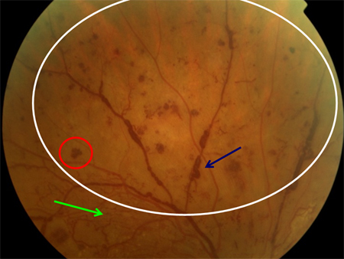
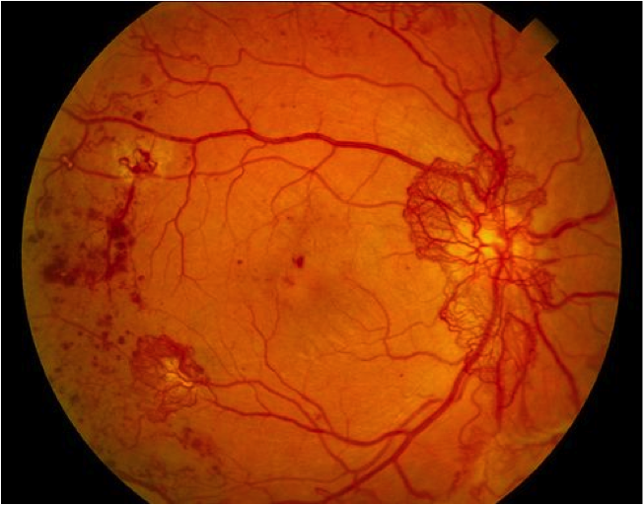
DIABETIC RETINOPATHY
International Diabetes Federation (2015) IDF Diabetes Atlas, 7 Ed., Brussels, Belgium.
Notes:
For years DR and DME have been considered a microvascular complication of DM; in fact endothelial cell damage, pericyte loss and secondary breakdown of the inner blood retinal barrier (BRB) are the principal responsible in the pathogenic process. Nowadays it is known that other factors contribute to the pathogenesis of DR and DME: hypoxia, altered blood flow, retinal ischemia and inflammation are associated with the progression of DR and the appearance of DME [6, 7]. Moreover, an increasing body of evidence suggests that neurodegeneration and retinal glial cells activation occurs even before the earliest clinical manifestation of diabetic retinal vasculopathy

Slide 15
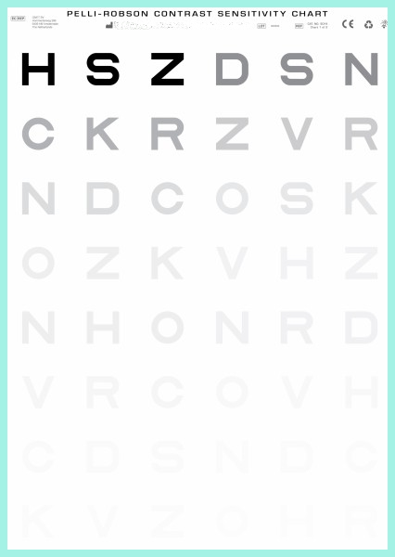
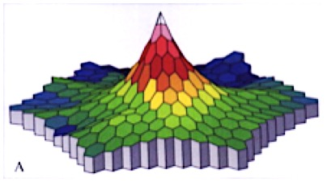
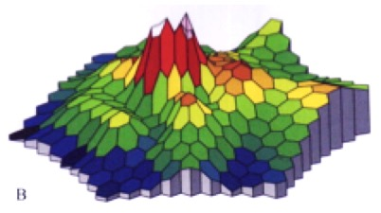
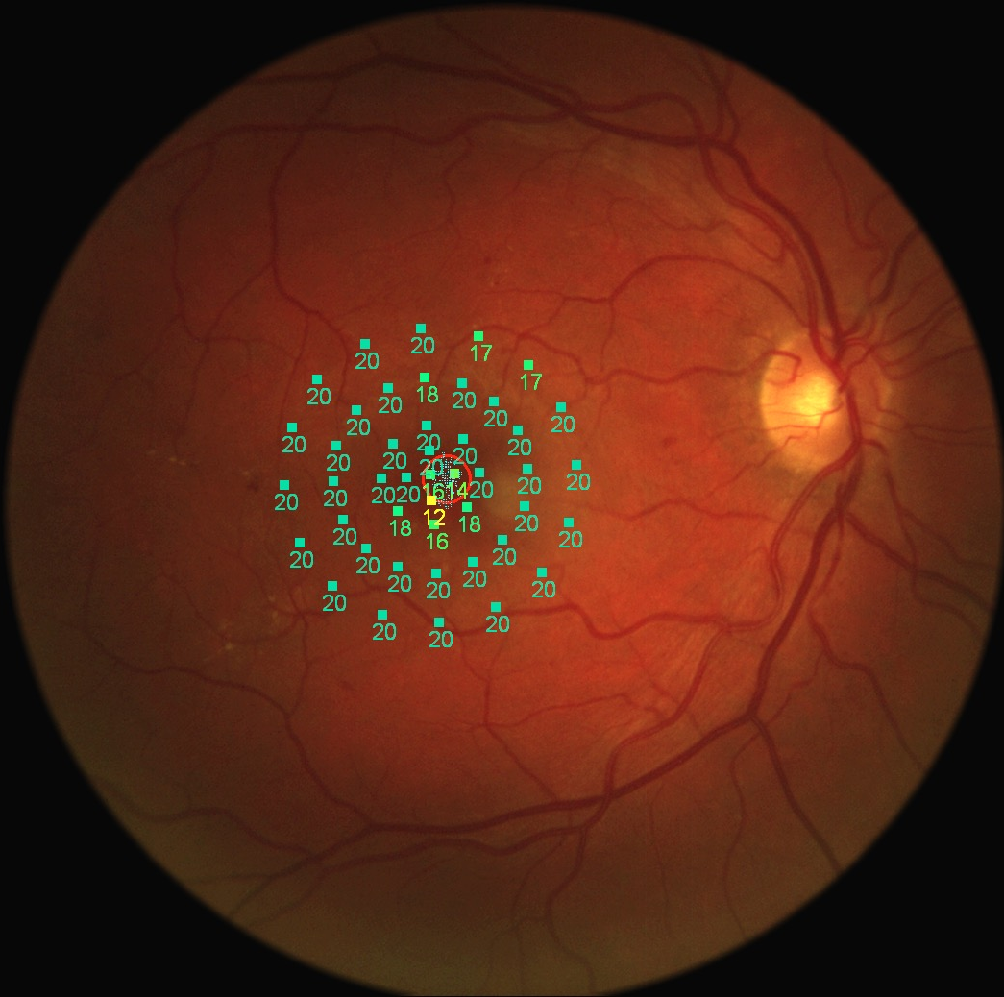
NEURODEGENERAZIONE
Color vision
Dark adaption
Contrast sensitivity
Retinal sensitivity
Electroretinogram

Slide 16

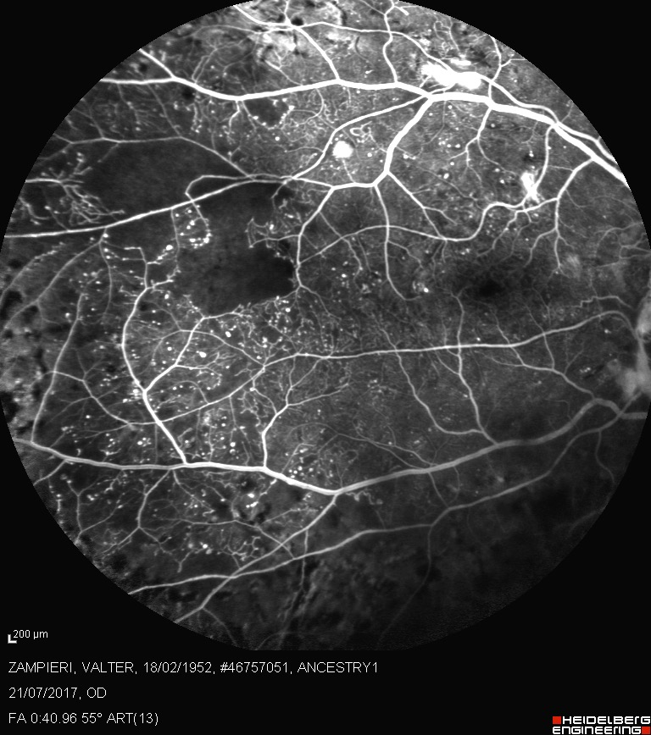
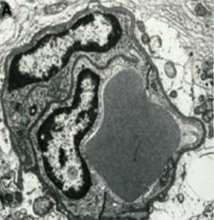
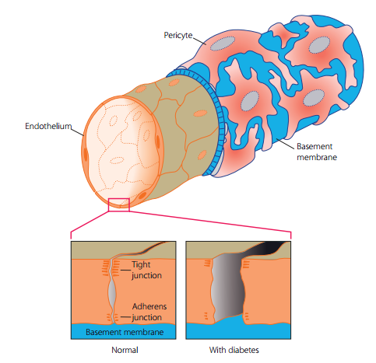
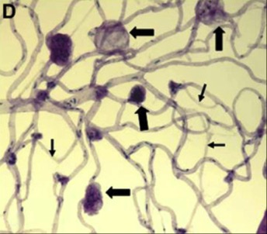
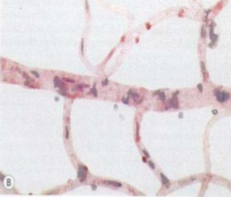
PATHOPHYSIOLOGY- Microangiopathy
Hypoxia
Capillary
non-perfusion
Leukostasis
Rupture Tight Junctions
RETINOPATIA DIABETICA
Thickened basement
membrane
Pericyte loss
DR: diabetic retinopathy
DME: diabetic macular edema
Notes:
This slide contains a list of anatomical changes that have been associated with diabetic macular edema (DME). They are purposely arranged in random fashion due to the intricate and nonlinear interactions that take place. This is by no means a comprehensive or exhaustive list. There is much research being conducted in this field that is advancing our understanding of these interactions.
At the time of publication there is scientific evidence to support these anatomical changes, their involvement in the etiology of DME, and the effect that glucocorticoid have on such changes. Much of this evidence is referenced in slides 19 through 22.

Slide 17
La durata della malattia è il maggiore fattore di rischio per l’evoluzione della retinopatia diabetica.
Dopo 5 anni | 20%
Dopo 10 anni | 45 – 55%
Dopo 15 anni | 80%

Slide 18
Fattori di rischio
NON MODIFICABILI
MODIFICABILI
età di insorgenza
durata della malattia
genetica
iperglicemia
ipertensione arteriosa
microalbuminuria
colesterolo - trigliceridi
nefropatia
gravidanza
fumo

Slide 19
ABBIAMO TANTE STRATEGIE DI
PREVENZIONE
E
CURA

Slide 20
Primary prevention
Strict glycemic control
Blood pressure control
Secondary prevention
Screening RD
Tertiary prevention
IVT - Retinal Laser photocoagulation
Vitrectomy

Slide 21
PREVENZIONE PRIMARIA
DELLA RETINOPATIA DIABETICA
GLICEMIA
IPERTENSIONE
DISLIPIDEMIA
ATTENZIONE ALLA GRAVIDANZA
ELIMINARE FUMO
OBESITA’

Slide 22
I principali fattori di rischio associati alla
comparsa più precoce e ad una
evoluzione più rapida della retinopatia sono:
la durata del diabete
lo scompenso glicemico
l’eventuale ipertensione sistemica concomitante

Slide 23
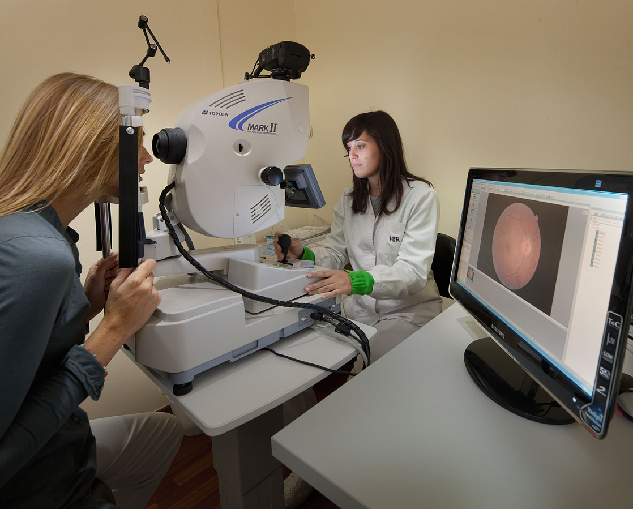
PREVENZIONE SECONDARIA
FOTO FUNDUS - TELEMEDICINA

Slide 24
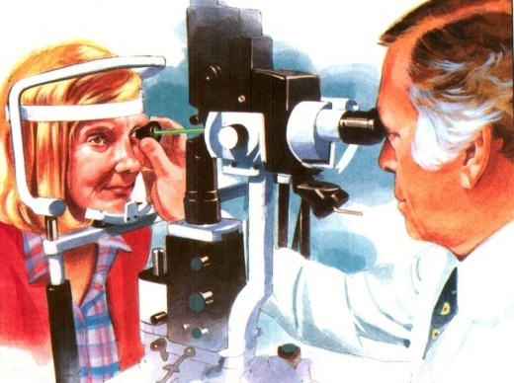
Prevenzione
Prima visita oculistica con dilatazione:
Diabete tipo I : alla diagnosi, dopo 5 anni dalla diagnosi o alla pubertà e follow up successivi
Diabete tipo II : alla diagnosi e follow up successivi
Gravidanza : alla conferma della gravidanza, ogni tre mesi fino al parto
Notes:
24

Slide 25
Diabetic Eye Disease
Key Points
RECOMMENDED EYE EXAMINATION SCHEDULE
Diabetes Type | Recommended Time of First Examination | Recommended Follow-up*
Type 1 | 3-5 years after diagnosis | Yearly
Type 2 | At time of diagnosis | Yearly
Prior to pregnancy (type 1 or type 2) | Prior to conception and early in the first trimester | No retinopathy to mild moderate NPDR every 3-12 months Severe NPDR or worse every 1-3 months.
Treatments exist but work best before vision is lost
*Abnormal findings may dictate more frequent follow-up examinations
h ttp://one.aao.org/CE/PracticeGuidelines/PPP_Content.aspx?cid=d0c853d3-219f-487b-a524-326ab3cecd9a

Slide 26
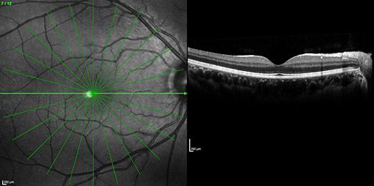
DIAGNOSTICA STRUMENTALE
Tomografia ottica
a luce coerente: OCT
OCT al fine di quantificare e documentare lo spessore retinico a livello maculare e per meglio visualizzare le eventuali trazioni vitreo -retiniche.

Slide 27
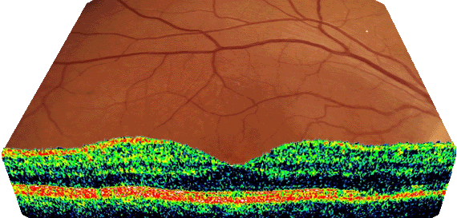
Retinografia
Macula
Sezione OCT
Fovea

Slide 28
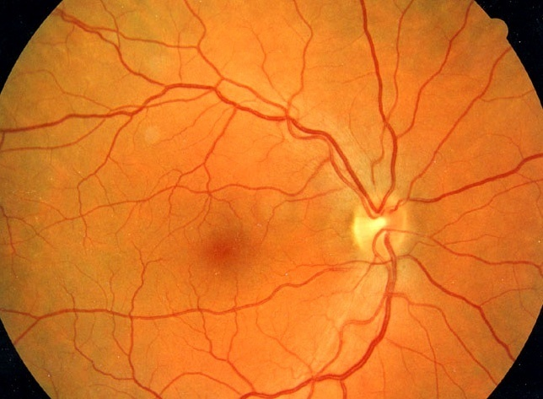
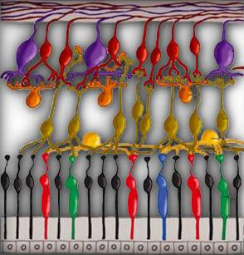
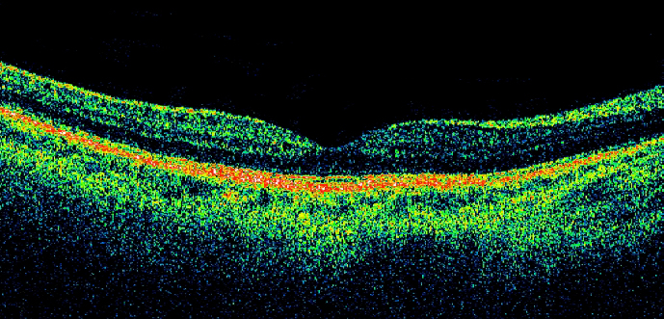
Fondo sano
Sezione OCT normale

Slide 29
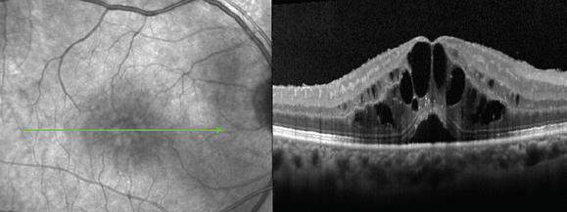

Slide 30
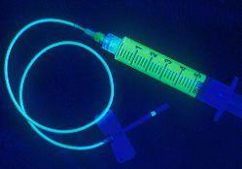
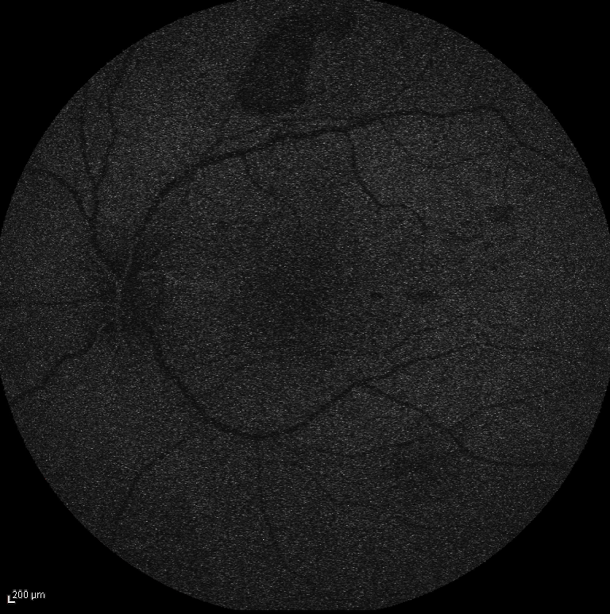
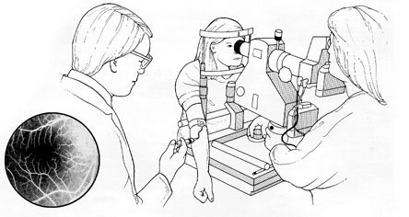
LA DIANOSTICA STRUMETALE
FLUORANGIOGRAFIA
Notes:
Fluorescein angiography
Fluorescein angiography (FA) is the current gold standard
for visualizing retinal vasculature in vivo that has
been used for over 30years to assess chorioretinal
disorders.28 It enables the staging of DR, visualization
of PDR, areas of non-perfusion, IRMA, macular
oedema, ischaemia and microaneurysms. It can also
identify the source of fluorescein leakage for macular
laser treatment and to monitor treatment response to
anti-VEGF therapy.29 Widefield imaging has a larger
field of view compared with the 7 standard view and
is defined by a 200 degree view of the posterior pole
that can detect more retinal pathology and especially
areas of non-perfusion in patients with DR30 The
ETDRS describes the use of FA to assess the severity
of DR, particularly the focal and diffuse classification
of leakage, which is becoming less relevant in the era
of anti-VEGF treatment.31,32
In current clinical practice, FA can be used as a tool to
assess DR severity, DME and response to treatment.
Microaneurysms manifest as areas of hyperfluorescence,
and patchy areas of hypofluorescence represent
ischaemia. It can also visualize expansion of the foveal
avascular zone (FAZ) in DR, neovascularization of the
disc and neovascularization elsewhere in PDR.

Slide 31
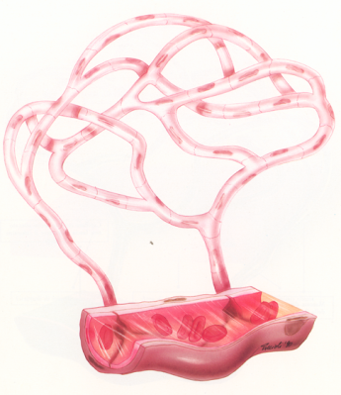
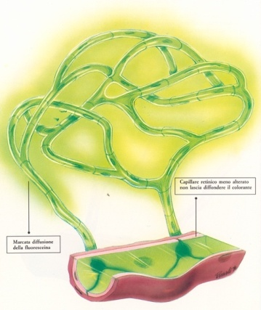
Fluorangiografia
(FAG)‏
Si inietta del colorante (fluoresceina) in vena
e poi si scattano delle foto al fondo dell’occhio
in modo da vedere alterazioni morfologiche e
funzionali dei vasi retinici.
In particolare si vede se il liquido trasuda dai vasi e se ci sono delle aree non perfuse.

Slide 32
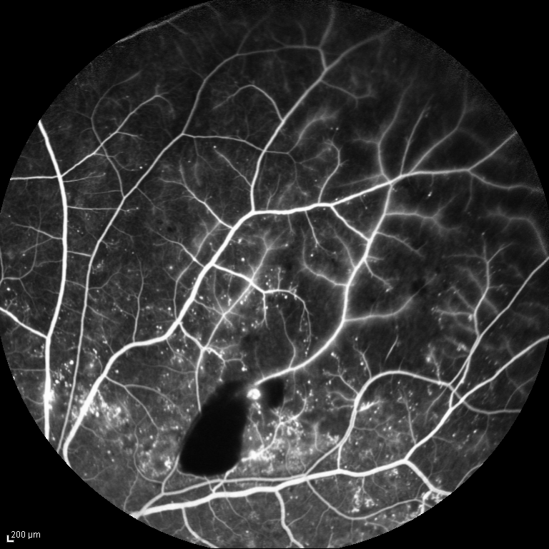
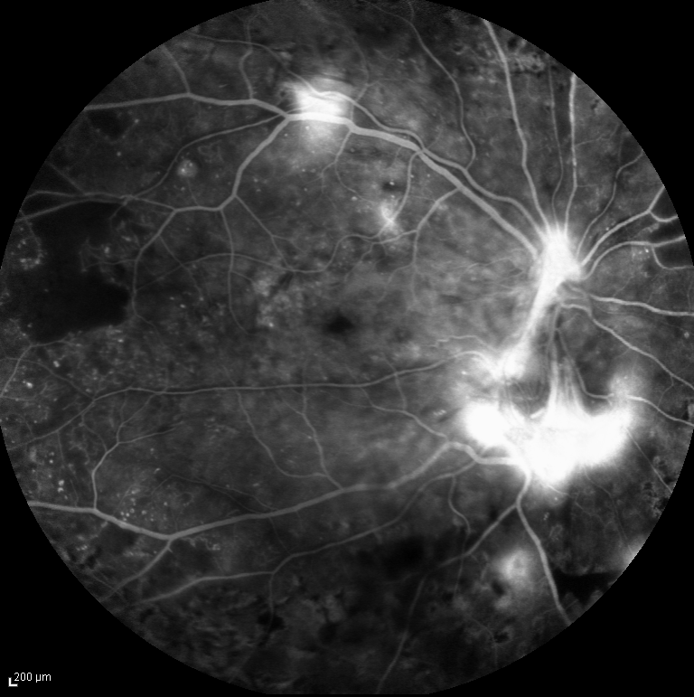
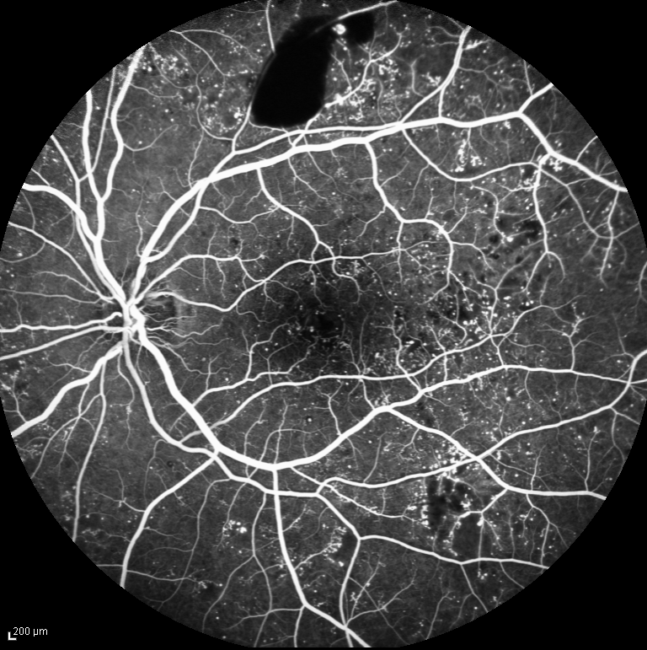
ANGIOGRAPHY
findings
Ischemia
Altered Permeability
Shield Effect
Epiretinal
New Vessels
Intraretinal dye leakage

Slide 33
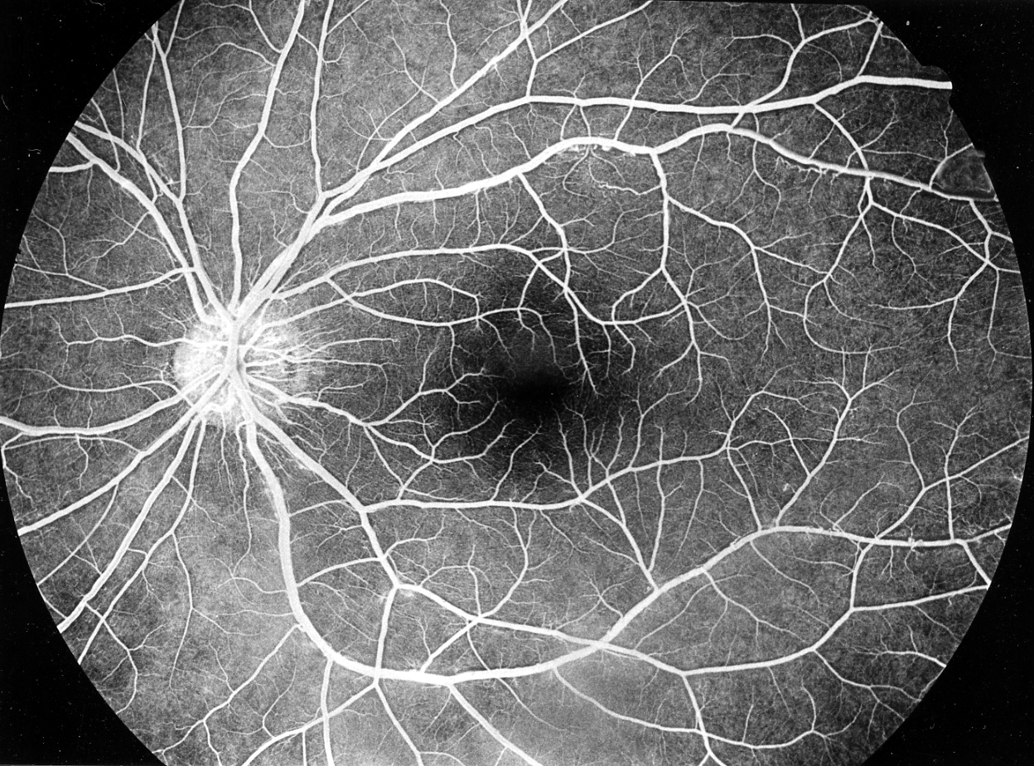
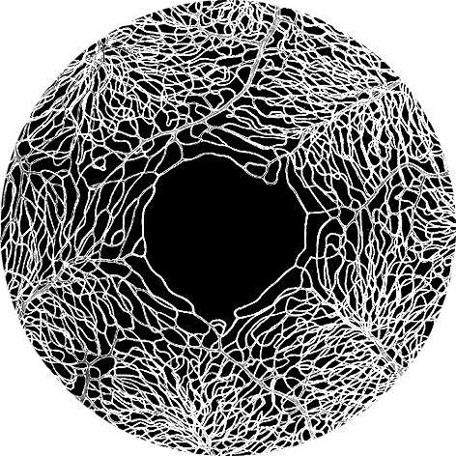
Fluorangiografia di un fondo sano

Slide 34
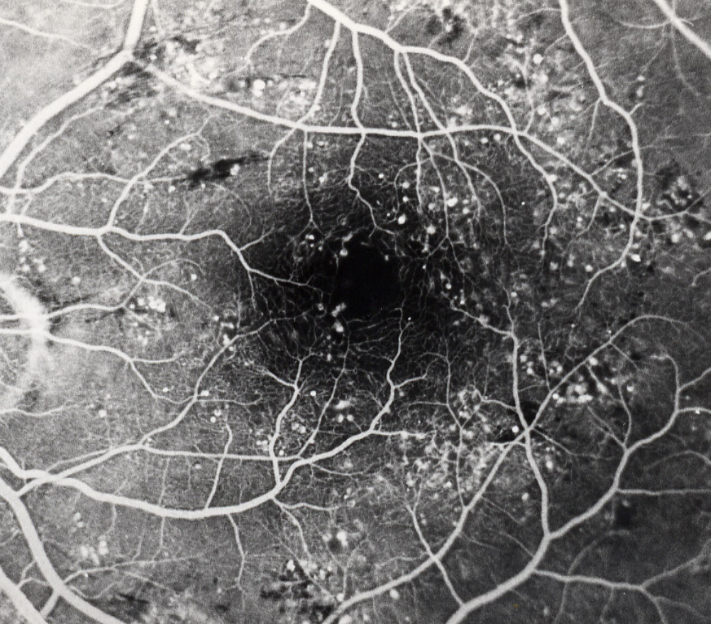
Fluorangiografia di retinopatia diabetica non proliferante con microaneurismi

Slide 35
Retinopatia diabetica
non proliferante
microaneurismi

Slide 36
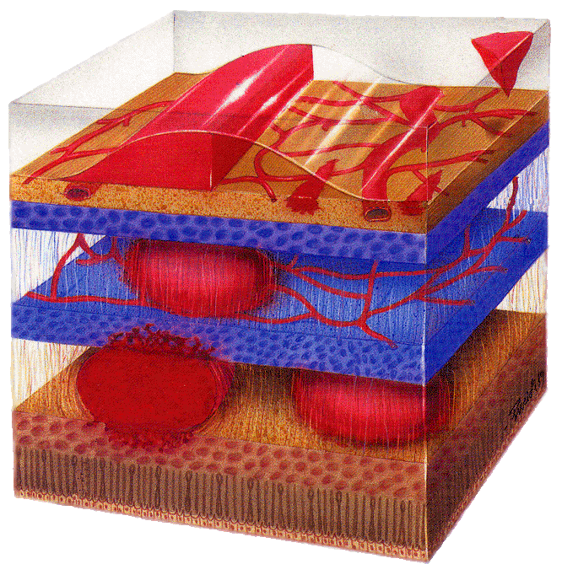
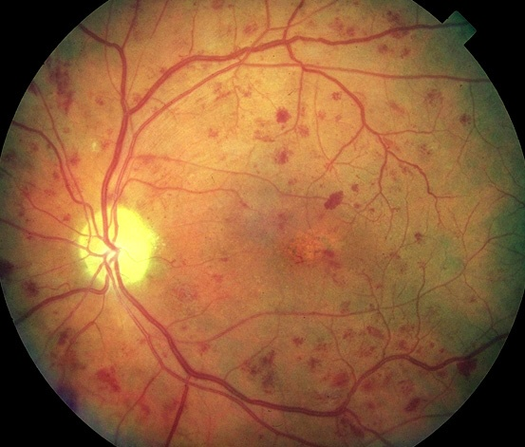
Emorragie retiniche
Adattato da: “Retinopatia Diabetica”
Del Prof. B. Lumbroso

Slide 37

Retinopatia diabetica
proliferante
NEOVASI

Slide 38

Adapted from Bandello F., L’Oculista Italiano

Slide 39




Trattamento
FOTOCOAGULAZIONE LASER
to seal
leaking blood vessels
(focal laser)
Laser therapy to reduce
retinal oxygen demand
(scatter laser)
Notes:
39

Slide 40


Slide 41


Fotocoagulazione laser panretinica

Slide 42


Panfotocoagulazione laser (PFC)
La PFC deve essere eseguita:
RD proliferante ad alto rischio con neovascolarizzazioni papillari o retiniche associate a emorragie preretiniche o vitreali
RD proliferante non al alto rischio, RD non proliferante grave se il monitoraggio non è garantito

Slide 43
TERAPIA INTRAVITREALE DI
EDEMA MACULARE DIABETICO
farmaco in camera vitrea
antiangiogenici
corticosteroidi

Slide 44

TERAPIA INTRAVITREALE
ANTI VEGF
Antagonisti VEGF (vascular endothelial growth factor)
➢ Si legano alla proteina e inibiscono il suo legame con il recettore
➢ Numerosi trails clinici dimostrano la loro sicurezza ed efficacia
➢ Complicanze locali poco frequenti: ipertono

Slide 45
TERAPIA INTRAVITREALE
ANTI VEGF
BEVACIZUMAB
RANIBIZUMAB
AFLIBERCEPT
BROLUCIZUMAB
FARICIMAB

Slide 46


FARICIMAB
Meno iniezioni!!!

Slide 47
TERAPIE COMBINATE
A seconda della stadiazione della retinopatia diabetica e della presenza e tipologia dell’edema maculare diabetico è possibile programmare terapie combinate:
-TRATTAMENTO INTRAVITREALE
-TRATTAMENTO LASER
TERAPIA PERSONALIZZATA

Slide 48


CONCLUSIONI
La retinopatia diabetica rappresenta una causa comune e prevenibile di grave compromissione della vista e di cecità.
Il 90% della patologia oculare diabetica si può prevenire mediante lo screening della retinopatia diabetica, il trattamento adeguato ed un ottimale controllo della glicemia.

